Slide 1
La enseñanza de ELE desde la Neuroeducación
Pilar Chacón Fdez.

Slide 2
Neuroeducación: Es una disciplina que promueve la integración entre las ciencias de la educación y la neurología, donde educadores y neurocientíficos se sirven de áreas como la psicología, la neurociencia, la educación y la ciencia cognitiva, con el fin de es producir una mejora en los métodos de enseñanza y en el proceso de enseñanza-aprendizaje.

Slide 3
El aprendizaje de una segunda lengua debe iniciarse a las edades más tempranas posibles.
Según la neurociencia, el periodo sensible para el aprendizaje de segundas lenguas sería hasta los 8 años, de forma que, aunque el aprendizaje es posible en otras etapas de la vida, nunca se hará de manera tan eficiente como en la primera infancia, sobre todo a nivel de pronunciación y de desarrollo fonológico de la lengua.

Slide 4
Alrededor de los 6 años , es cuando hay una mayor densidad sináptica. Esta proliferación de conexiones neuronales son las que posibilitan el aprendizaje óptimo de una segunda lengua, con reultados similares a la de la lengua nativa.

Slide 5
Aprender una lengua es más que aprender su vocabulario o su gramática
Para que el aprendizaje de una lengua sea significativo, ha de convertirse en una experiencia emocionante y enriquecedora.
Esta foto de Autor desconocido está bajo licencia CC BY-SA

Slide 6
Cuando nos sentimos cansados, distraídos o nerviosos, nuestra atención disminuye, y con ella nuestra capacidad para aprender una lengua.
La neurociencia demuestra cómo nuestro estado emocional influye en nuestra capacidad de percepción, atención, concentración y memoria, y cómo las emociones determinan nuestra capacidad de aprendizaje.

Slide 7
Una vez que se produce una emoción, es difícil que el córtex o corteza cerebral pueda desconectarse de ella.
La corteza cerebral es la estructura más extensa y funcionalmente significativa del cerebro y es la zona donde se integran capacidades cognitivas, y donde se encuentra nuestra capacidad para ser conscientes, establecer relaciones y realizer razonamientos complejos.
Las emociones están intrínsecamente ligadas al córtex.

Slide 8
Veamos unos pasos para hacer del aprendizaje del español una aventura apasionante:
1º EL AMBIENTE
Crear un ambiente emocionalmente positivo donde los alumnos se sientan integrados, aceptados y reconocidos.

Slide 9
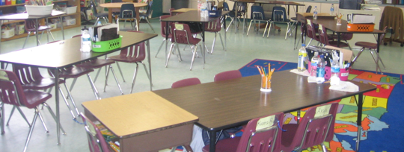
Crear espacios agradables, luminosos y ventilados, con estímulos visuales y auditivos, en el que los niños de encuentren seguros y a gusto.
Son recomendables los rincones temáticos, que deben cambiarse periódicamente.

Slide 10
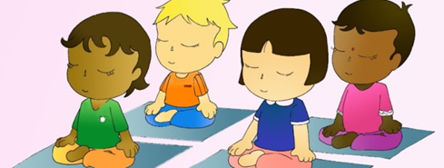
2º EL BIENESTAR PERSONAL Y GRUPAL Iniciar las clases con técnicas de relajación y concentración, para crear una atmósfera de armonía y bienestar y reducir la ansiedad, el estrés y la distracción.
Utilizar dinámicas de grupo, que les ayuden a identificar las emociones propias y las de los demás.

Slide 11
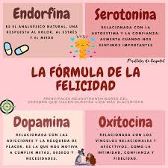
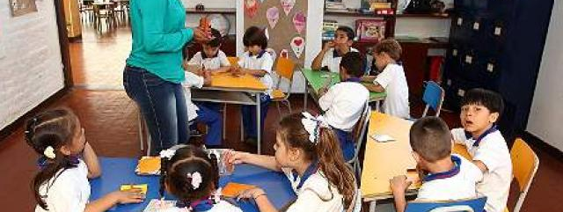
En un ambiente favorable, el cerebro libera neurotransmisores de la confianza y el bienestar, que hacen sentirse bien y predisponen para un aprendizaje exitoso individual y grupal.
Endorfinas, serotonina, dopamina y oxitocina.

Slide 12
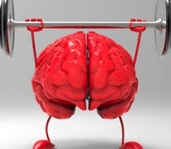
3º PROPONER UN DESAFÍO
Buscar un tema que despierte la curiosidad del grupo, para estimular sus habilidades, capacidades y talentos.

Slide 13
4º ELEGIR LAS ACTIVIDADES ADECUADAS
Utilizar actividades atractivas, recursos audiovisuales, métodos innovadores, y conectar lo aprendido con el mundo que les rodea.

Slide 14
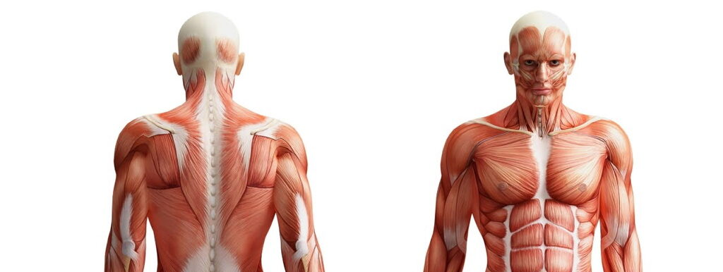
Veremos un ejemplo de UD. Elegiremos un tema que sea de su interés y que puedan relacionar con su vida personal y su entorno.
“EL CUERPO HUMANO”

Slide 15
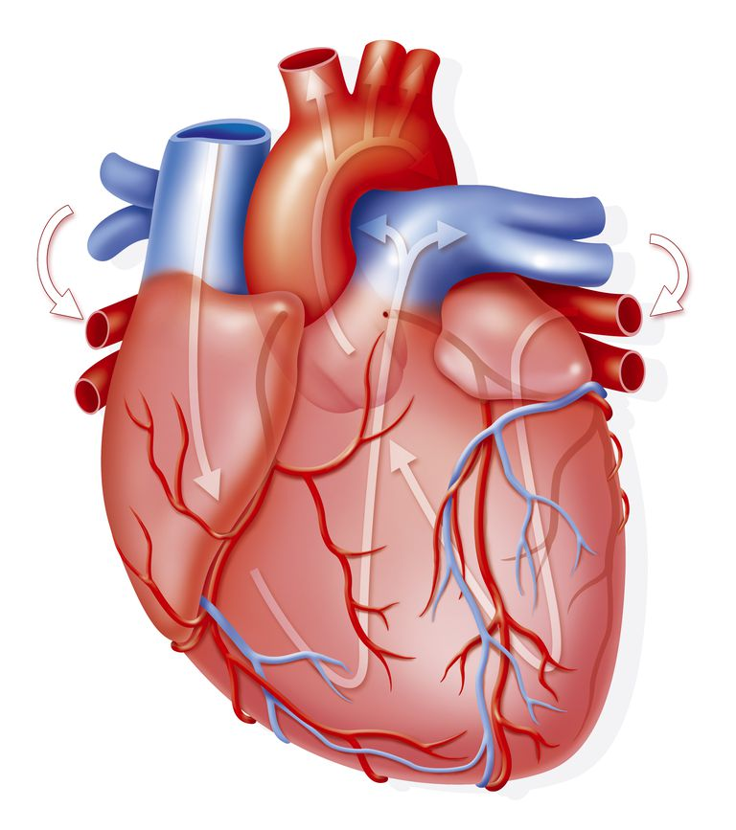
https://www.youtube.com/watch?v=51Y0mS-fx8M
El tema se introducirá con un video sin imagen, donde sólo es significativo el sonido del latido cardiaco .

Slide 16
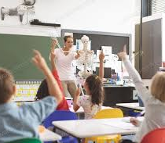
Activar el conocimiento previo
Se realizarán preguntas sobre el audio para activar el conocimiento previo de los alumnos ¿Qué es este sonido? ¿A qué os recuerda? ¿Lo habéis escuchado alguna vez?

Slide 17
https://www.youtube.com/watch?v=nAPhX9Rn02o
Se proyectará un breve video para identificar la imagen con el sonido que escucharon. ¿Qué es lo que veis? ¿Dónde está situado en el cuerpo? ¿Creéis que es un órgano importante? ¿Qué otros órganos son importantes? ¿Hay algunos más importantes que otros? Se abrirá un coloquio donde los alumnos interactúen y expresen sus opiniones y experiencias.

Slide 18
Luego, se irán proyectando imágenes de distintas partes del cuerpo con las palabras claves para identificarlas. .
Palabras clave: cerebro-corazón-pulmones-músculos-huesos-estómago-hígado-intestinos…

Slide 19
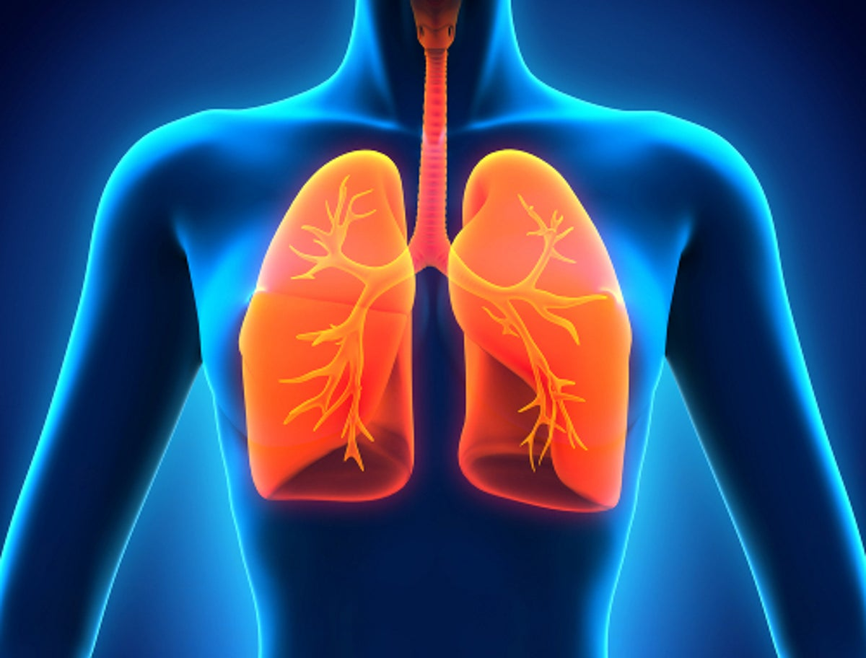
https://www.youtube.com/watch?v=zabVr2bGrik&t=33s
Seguidamente se verá un video donde se explica que todas las partes que integran nuestro cuerpo tienen su específica importancia y se introduce el vocabulario principal del tema: órganos, sistemas, funciones…
También se introducirán las estructuras gramaticales que se usarán en la unidad.

Slide 20
https://www.mundoprimaria.com/lecturas-para-ninos-primaria/la-mision-del-corazon
Se proporcionará a los alumnos una lectura comprensiva sobre el cuerpo humano con cuestiones que tendrán que resolver.
Para empezar, se hará una comprensión en línea, de la página Mundo Primaria sobre el corazón.
Las actividades interactivas son muy motivadoras y despiertan el interés del alumnado. Después se le proporcionará una ficha de trabajo sobre el mismo tema.

Slide 21
Grupos cooperativos de expertos
Finalmente, se organizarán grupos cooperativos de expertos en cada uno de los sistemas que componen el cuerpo humano. Estos grupos buscarán y organizarán información para explicar al grupo-clase la composición y el funcionamiento de cada sistema en un soporte visual de su elección: mural, maqueta, láminas, modelos, etc. Tras las exposiciones los soportes visuales utilizados quedarán expuestos en la clase en el rincón “El cuerpo humano”, que se habrá habilitado para ello.
Se organizarán grupos cooperativos expertos en cada uno de los sistemas que componen el cuerpo humano. Estos grupos buscarán y organizarán información para explicar al grupo-clase la composición y el funcionamiento de cada sistema en un soporte visual de su elección: mural, maqueta, láminas, modelos, etc. Tras las exposiciones los soportes visuales utilizados quedarán expuestos en la clase en el rincón “El cuerpo humano”, que se habrá habilitado para ello.

Slide 22
“Sólo se puede aprender aquello que se ama” Francisco Mora

Slide 23
Gracias por vuestra atención.

